Slide 1
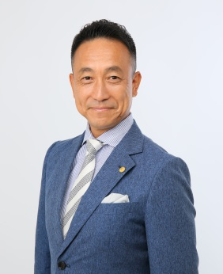



参加費無料
戸田市商工会・武蔵野銀行 連携セミナー
コロナ禍を生き抜く
事業再構築７つのポイント
～今見直すべき本業の稼ぐ力の本質～
●基調講演：中小企業診断士 坂上成人 氏
～コロナ禍における中小企業の事業再構築に向けた
戦略策定方法及び留意点のほか、実例等も交えて
解説いただきます～
※事業の本質を見つめ直す機会であり、補助金制度
の説明ではございません。
●事例発表：経営計画作成に取り組まれている企業様
に発表いただきます
●制度案内：埼玉県産業労働部産業支援課
講師 中小企業診断士 坂上成人 氏
日時：2021年9月15日（水）
18:00～20:00
会 場：戸田市商工会
参加費：無料
定 員：３０名（お申込順）
対 象：戸田市内の中小企業・小規模事業者の方
主 催：戸田市商工会
武蔵野銀行戸田支店・戸田西支店
※お申込方法は裏面をご確認ください。
※新型コロナウィルス感染拡大防止の観点から、
オンライン開催となる可能性もございます。
アクセス：JR埼京線戸田駅東口より徒歩約１５分
戸田市商工会

Slide 2

戸田市商工会 宛
コロナ禍を生き抜く 事業再構築７つのポイント 参加申込書
ＦＡＸ | ０４８－４４４－０９３５（戸田市商工会）
電話番号 | ０４８－４４１－２６１７（戸田市商工会）
【ＦＡＸまたは電話でお申込みください】
※下記事項をご記入の上、お間違いのないようお送りください。
貴社名
お名前 |  |  | （役職）
ご住所 | 〒
ＴＥＬ |  | ＦＡＸ
E-mail
当セミナーをお知りになった経緯に、☑してください | □ 武蔵野銀行 戸田支店 | □ 戸田市商工会
 | □ 武蔵野銀行 戸田西支店 | □ その他（ ）
※定員になり次第締め切らせていただきますので、あらかじめご了承ください。
※ご記入いただいたお申込み情報につきましては、セミナーのご案内やご連絡にのみ使用いたします。
【お問い合わせ先】
戸田市商工会 TEL ０４８ - ４４１ - ２６１７ 担当：鈴木
［平日 8:30～17:15 ］
武蔵野銀行 戸田支店 TEL ０４８ - ４４２ - ２１２０ 担当：石松
［平日 9:00～17:00 ］
武蔵野銀行 戸田西支店 TEL ０４８ - ４２１ - ０２５１ 担当：鬼澤
［平日 9:00～17:00 ］

